Slide 1
Discursos favoráveis/contrários ao Executivo sobre a crise gerada pelo Covid-19
Andéliton Soares

Slide 2
Popularidade presidencial duranta a pandemia
Este conjunto de dados diz respeito aos discursos proferidos pelos parlamentares da Camara dos Deputados do período de março até agosto de 2020 e que discutem a pandemia de covid-19. Foram coletados manualmente através da plataforma online da Câmara.

Slide 3
Popularidade presidencial duranta a pandemia
Faz parte de um estudo que busca analisar como a popularidade presidencial é capaz de afetar o posicionamento dos parlamentares brasileiros.

Slide 4
Popularidade presidencial duranta a pandemia
Os dados são divididos por ondas, sendo a terceira onde aquela na qual se observa o crescimento da popularidade presidencial, a despeito do agravamento do quadro da crise de saúde.

Slide 5
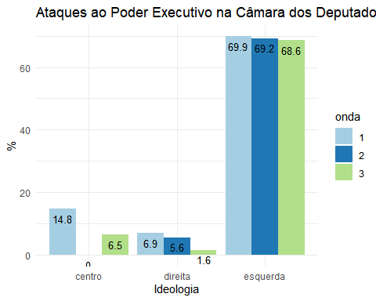
TRUE

Slide 6
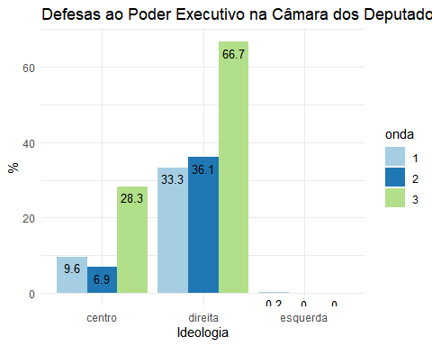
TRUE

